Slide 1

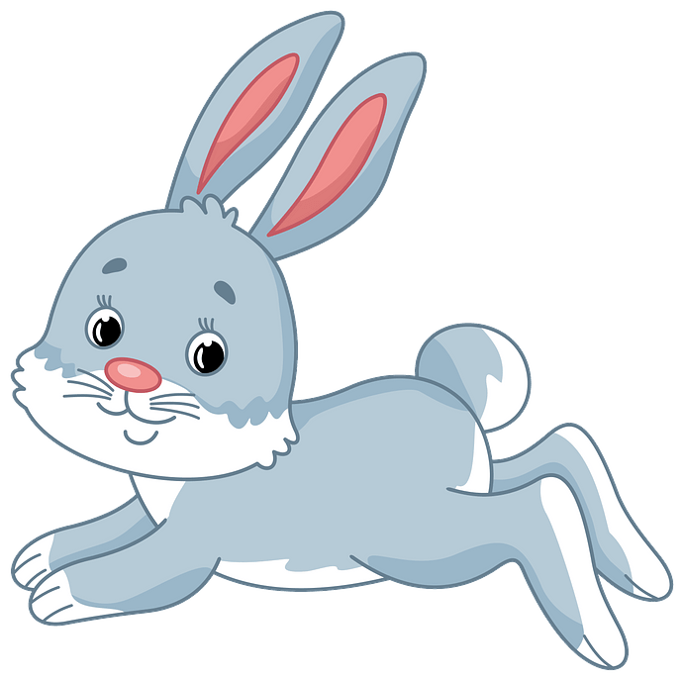
Παραμύθι για το Κκ
Δημιουργός
Δήμητρα Μπρέντα
Εικόνες clipart

Slide 2

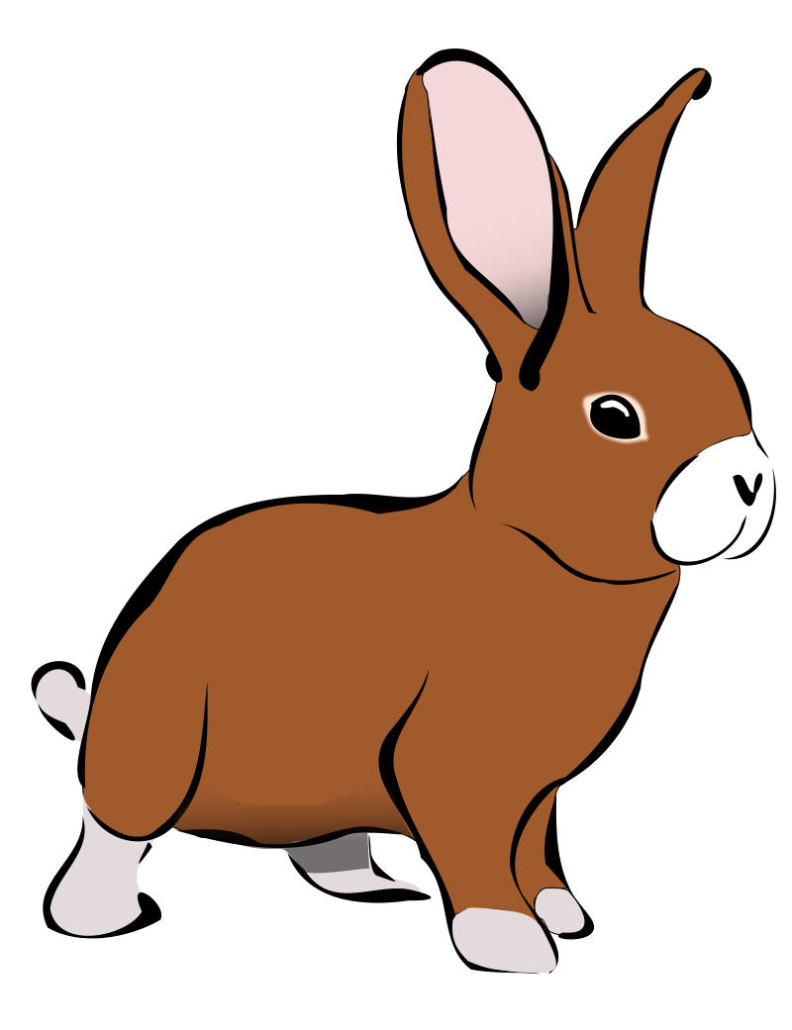

Ο Κανέλος, ένα όμορφο κουνέλι και η Βάγια κουκουβάγια ήταν φίλοι καρδιακοί.
Δήμητρα Μπρέντα

Slide 3
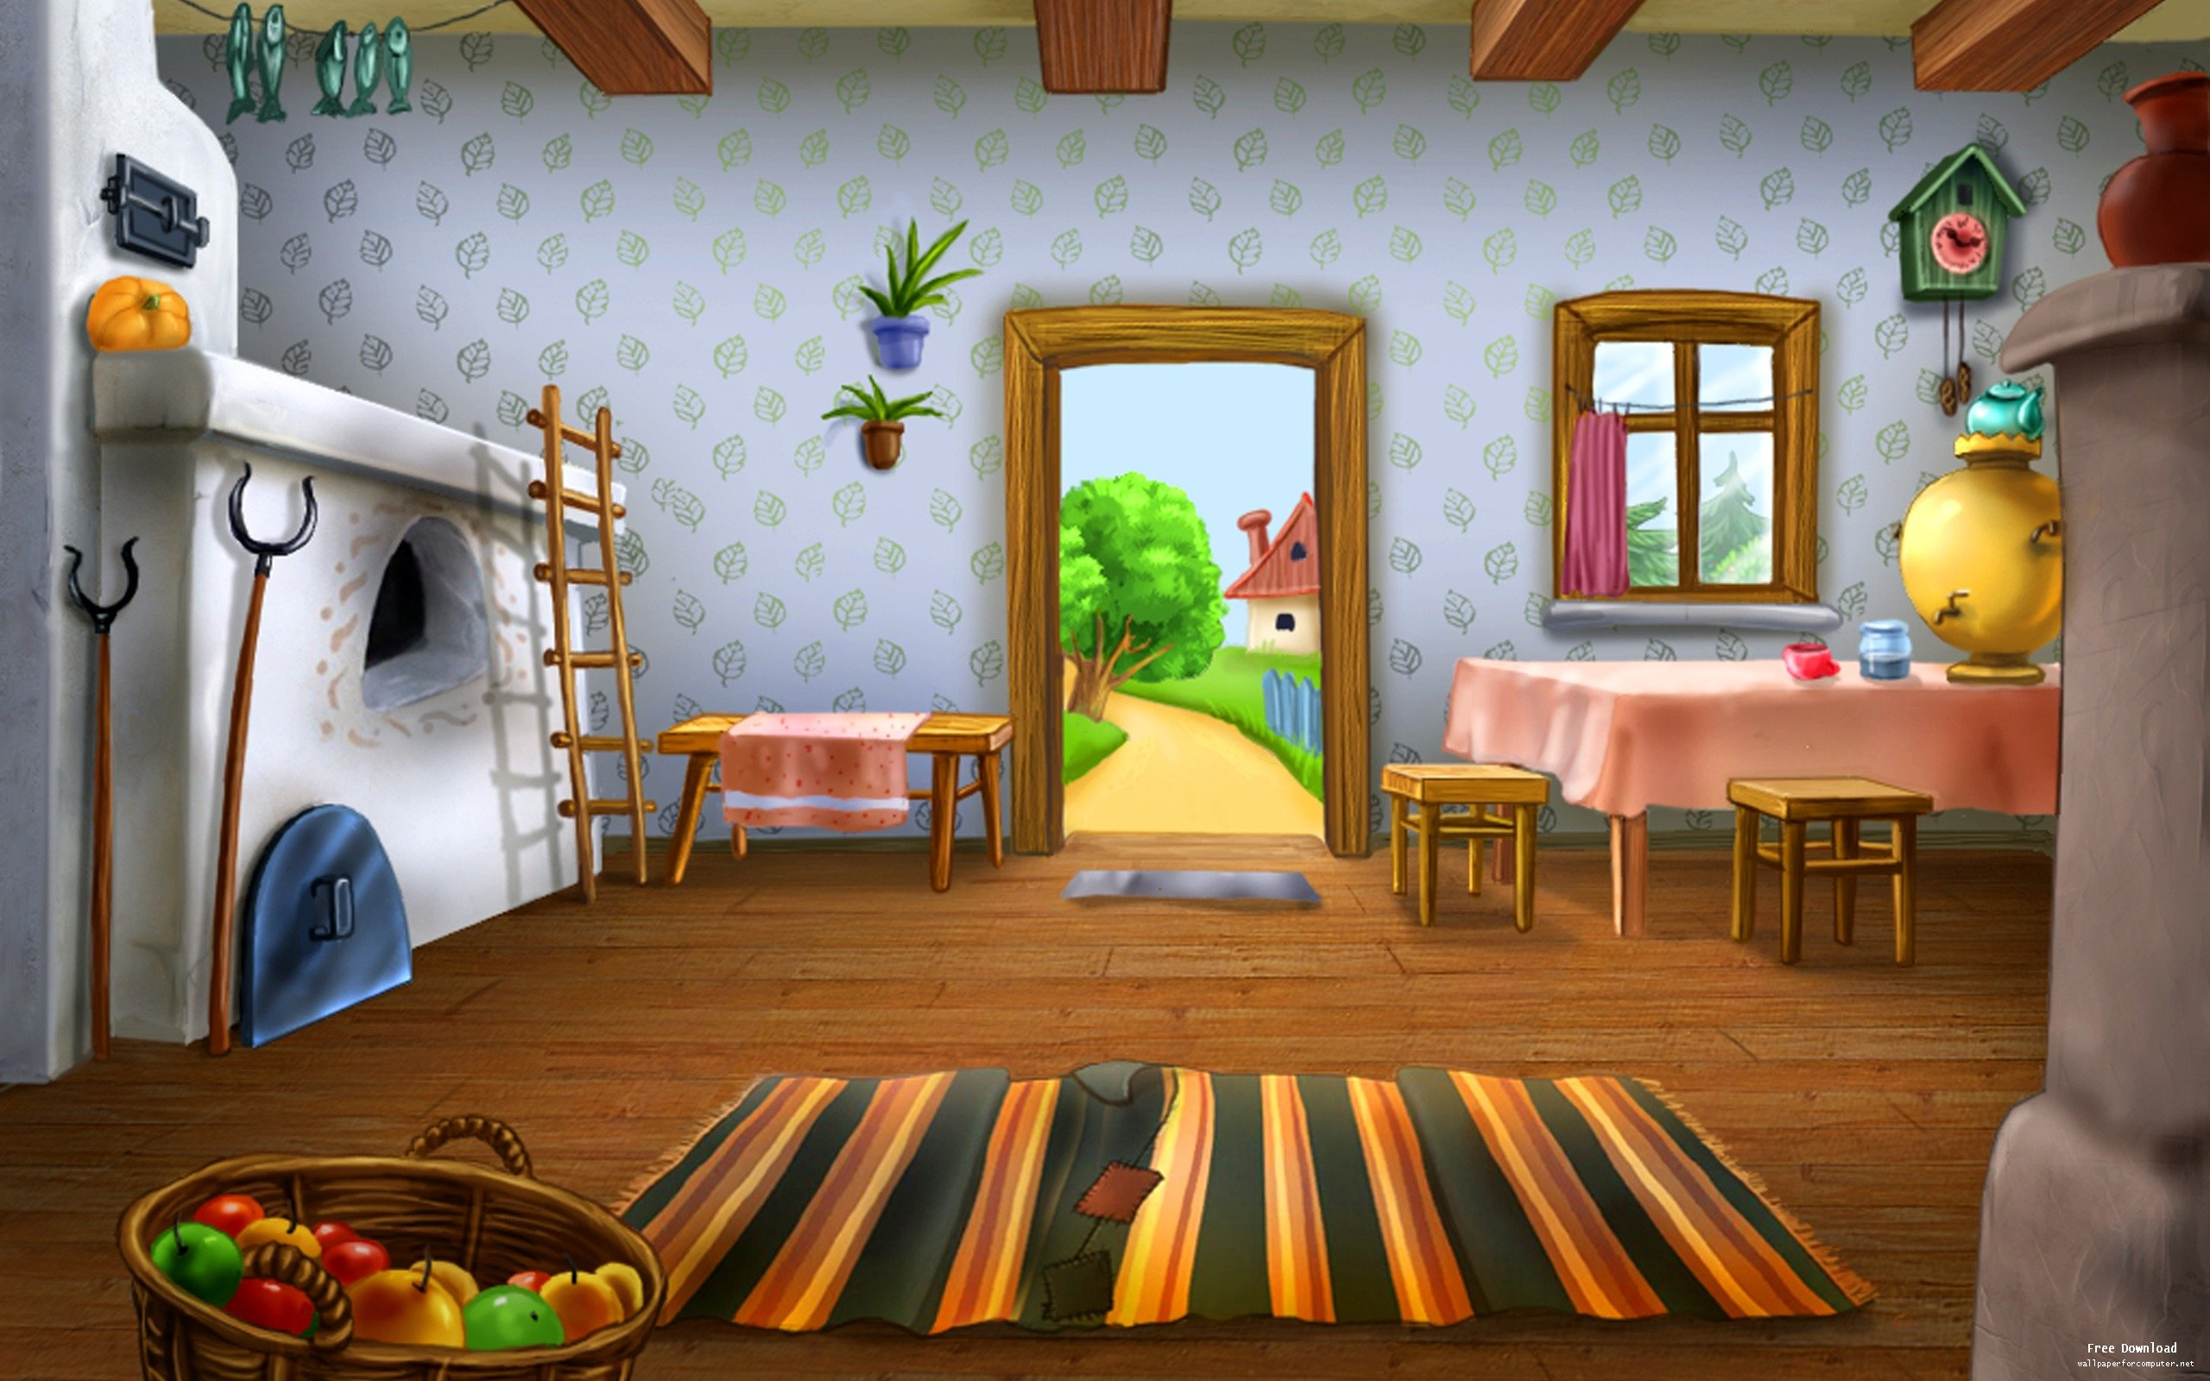


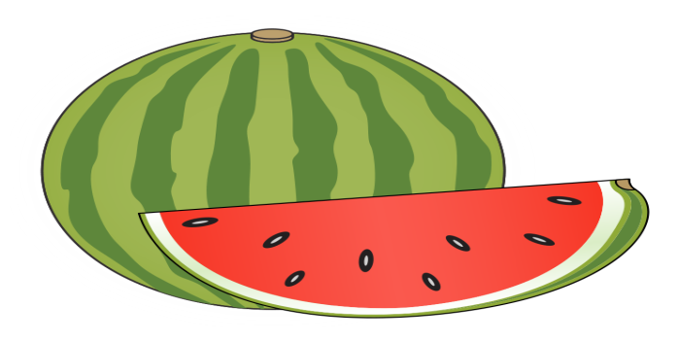
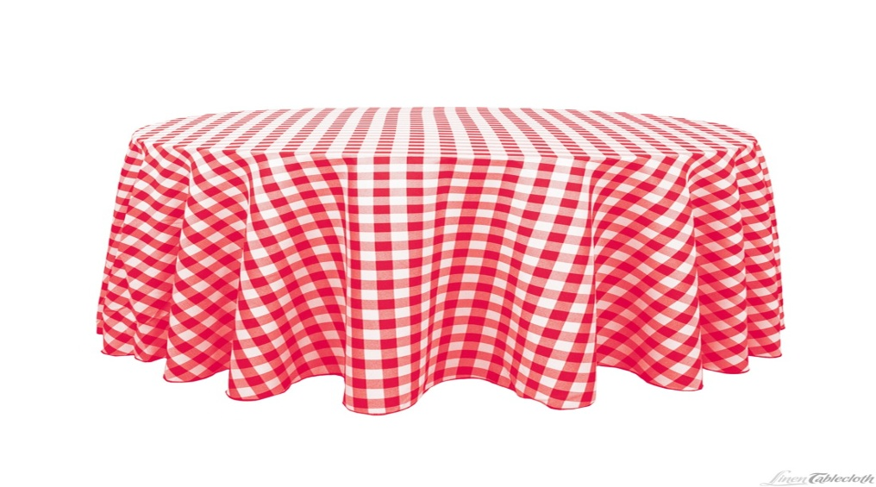


Κάθε μέρα καθότανε στο σπίτι του Κανέλου,στον κόκκινο καναπέ του και τρώγανε καρπούζι και πίνανε καφέ.
Δήμητρα Μπρέντα

Slide 4




Όταν ο καιρός ήταν καλός πηγαίνανε βόλτα στις ανθισμένες κερασιές. Εκεί συναντούσαν και τον φίλο τους τον κάστορα.
Δήμητρα Μπρέντα

Slide 5



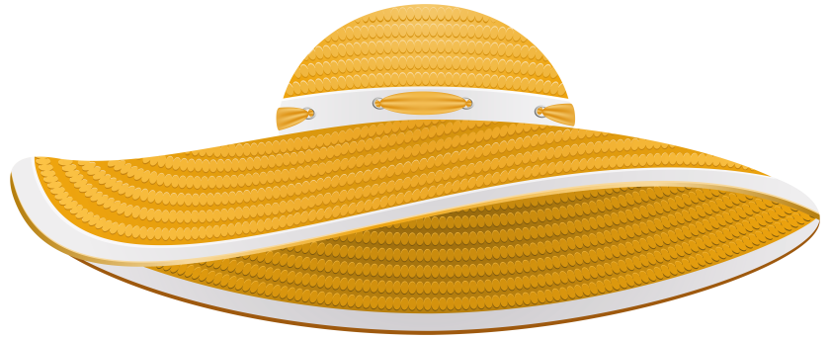


Στις βόλτες τους φορούσαν κίτρινα καπέλα όταν είχε ήλιο…..
Δήμητρα Μπρέντα

Slide 6


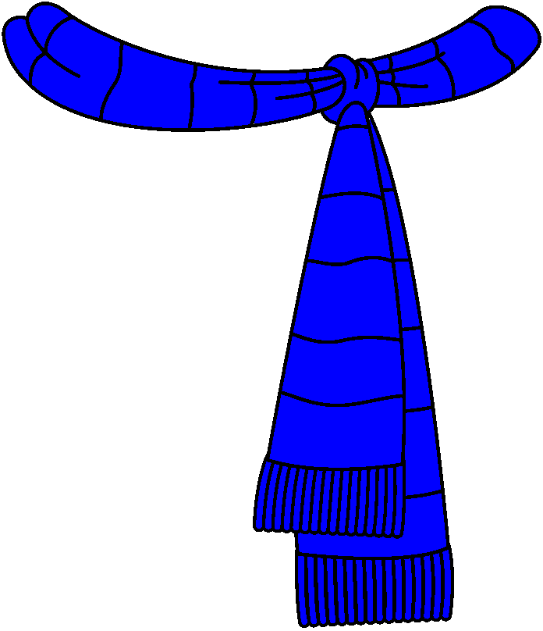


….και κασκόλ και κίτρινους σκούφους όταν είχε πολύ κρύο.
Δήμητρα Μπρέντα

Slide 7

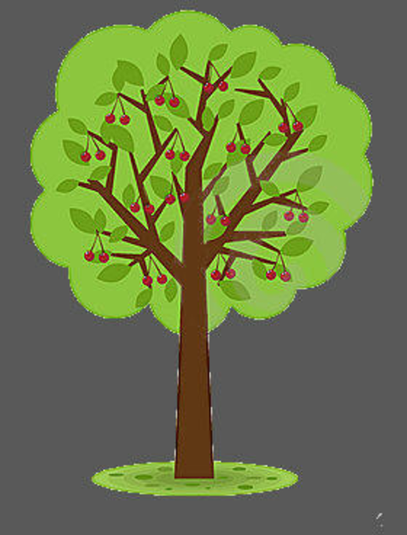



Τους άρεσε να μαζεύουν κεράσια από τις κερασιές και να γεμίζουν τα καλάθια τους.
Δήμητρα Μπρέντα

Slide 8





Τα πηγαίνανε στο σπίτι του κούνελου με τις κόκκινες κουρτίνες στα παράθυρα και φτιάχνανε νόστιμες κερασόπιτες.
Δήμητρα Μπρέντα

Slide 9

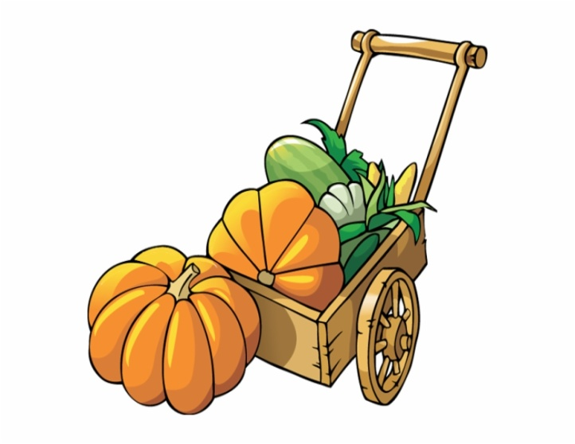



Το φθινόπωρο πηγαίνανε στα χωράφια και μαζεύανε κολοκύθια.
Δήμητρα Μπρέντα

Slide 10
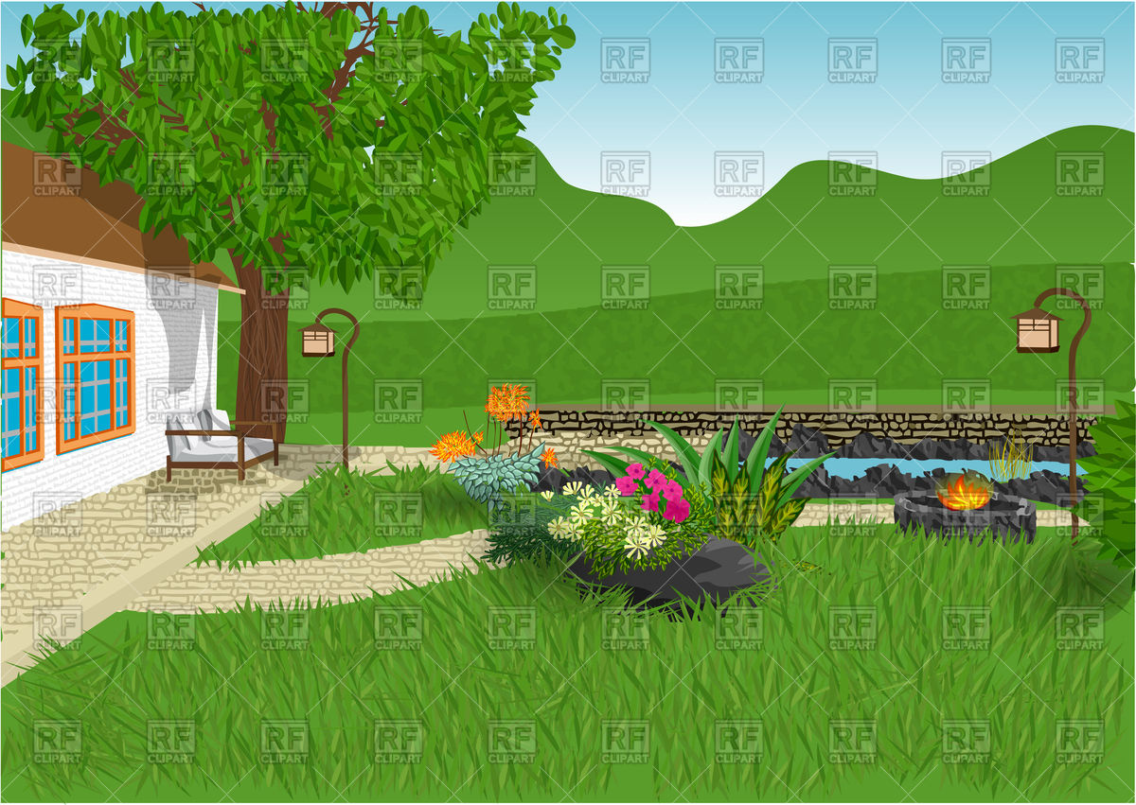

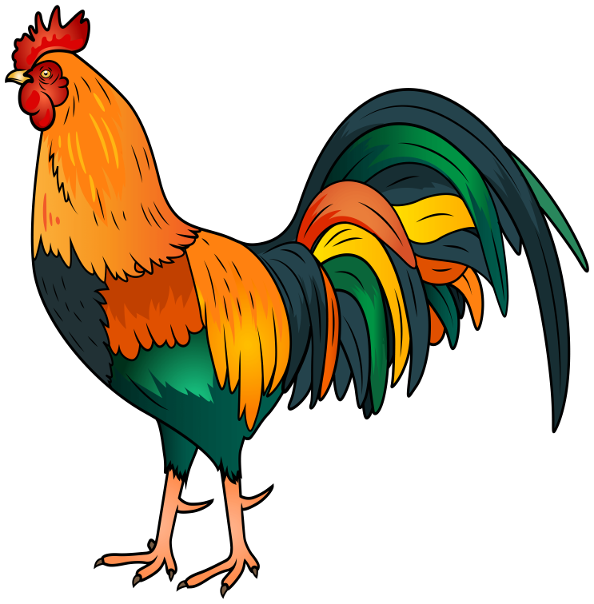
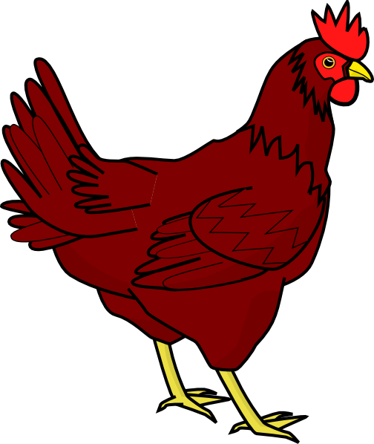

Τα πηγαίνανε σαν δώρο στον κύριο κοκορίκο , τον κόκκορα φίλο τους και στην γυναίκα του την κότα.
Δήμητρα Μπρέντα

Slide 11
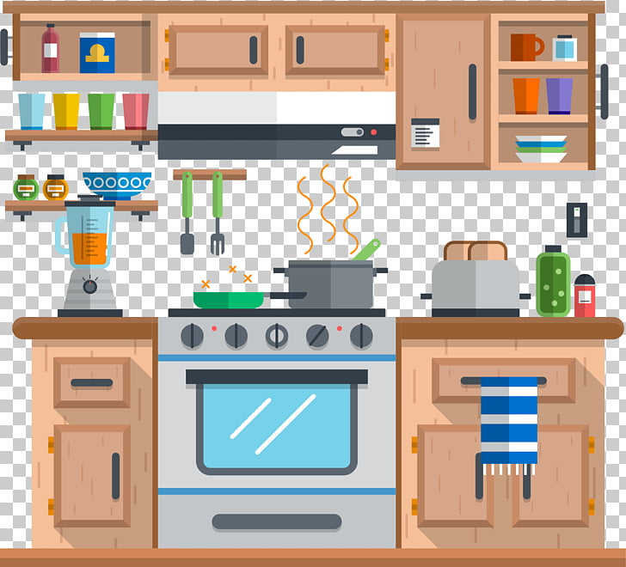




Η κυρία κότα μαγείρευε νόστιμες κολοκυθόπιτες και ψητά καρότα και όταν το φαγητό ήταν έτοιμο……
Δήμητρα Μπρέντα

Slide 12
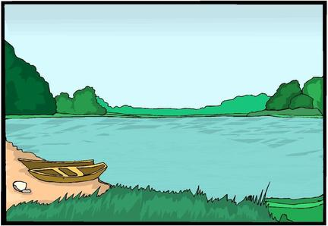
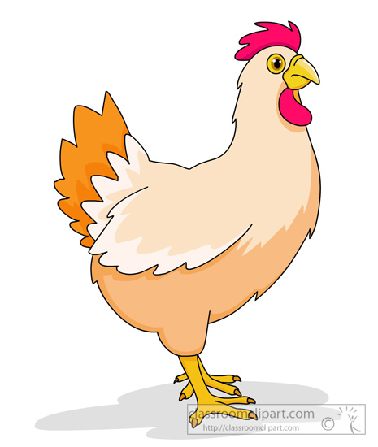


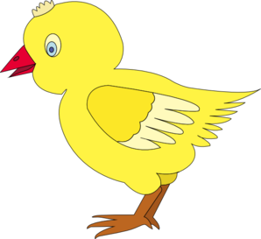
Κατέβαινε στην λίμνη όπου τα κοτοπουλάκια κολυμπούσαν και παίζανε και τα καλούσε για φαγητό.
Δήμητρα Μπρέντα

Slide 13


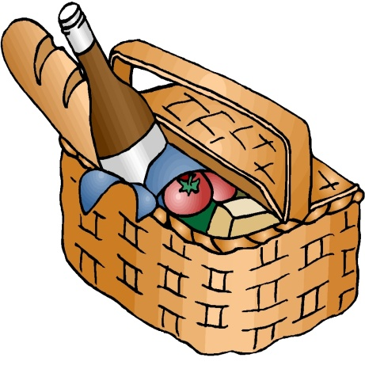
Το Καλοκαίρι ,όταν έκανε ζέστη πήγαιναν στην παραλία και κολυμπούσαν στη θάλασσα……..
Δήμητρα Μπρέντα

Slide 14
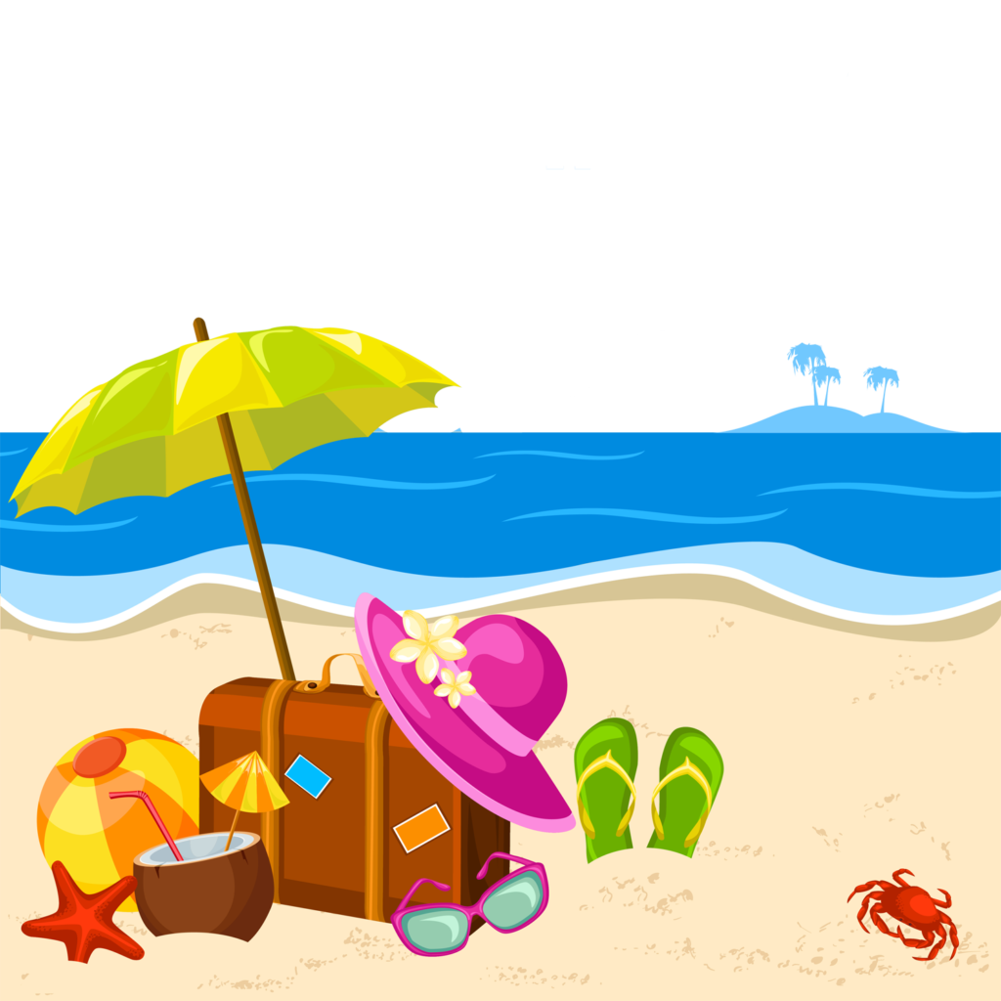
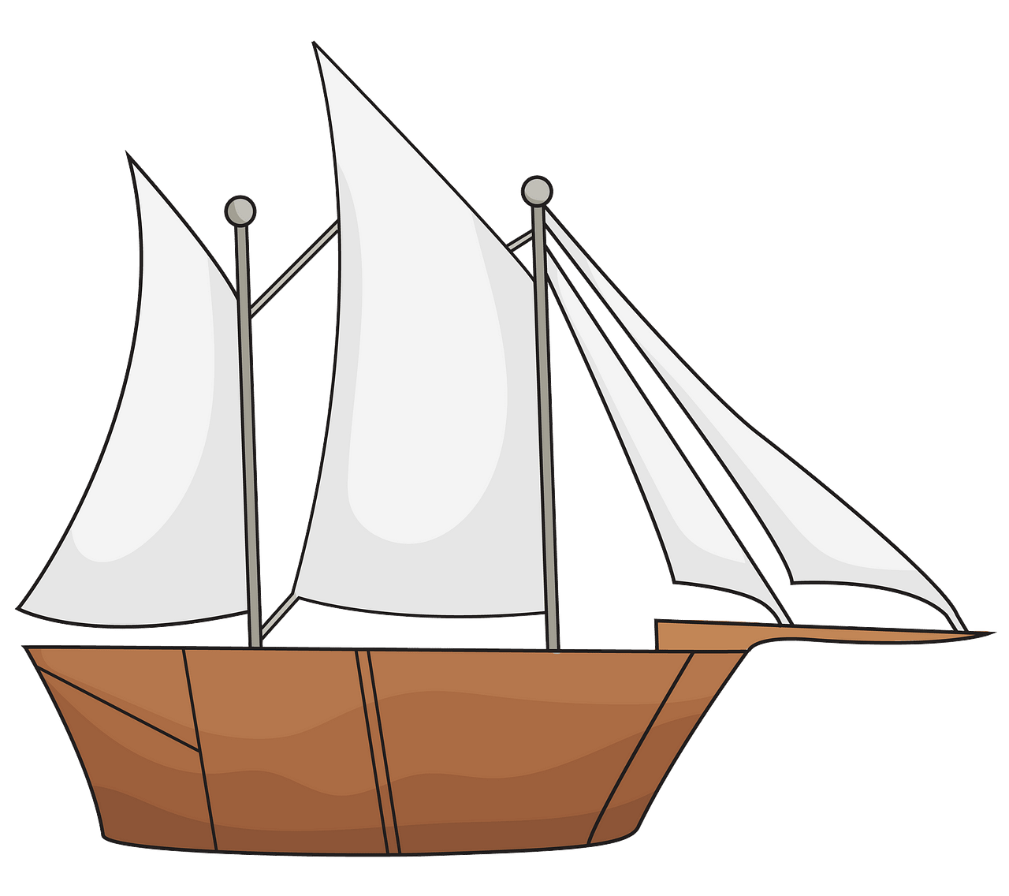


…..πίνανε κοκτέιλ, παίζανε με τα καβούρια και βλέπανε τα καράβια που περνούσαν.
Δήμητρα Μπρέντα

Slide 15


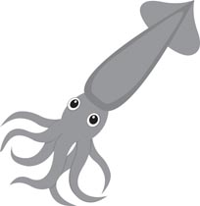

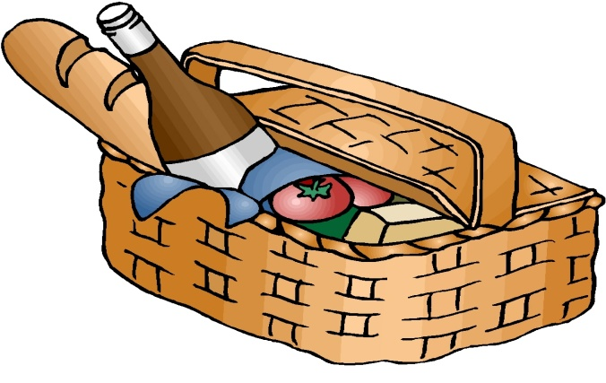

Ψάχνανε για καλαμάρια και όταν ήταν κουρασμένοι τρώγανε ό,τι περιείχε το καλάθι τους και…….
Δήμητρα Μπρέντα

Slide 16





Ονειρεύονταν τα ταξίδια που θα κάνανε οι ίδιοι πάνω σε ένα καράβι.
Δήμητρα Μπρέντα

Slide 17
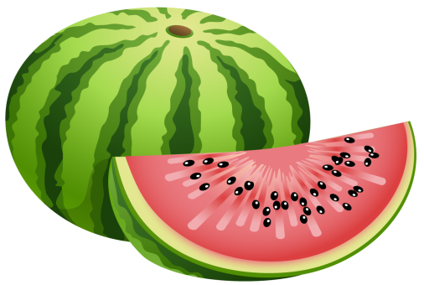
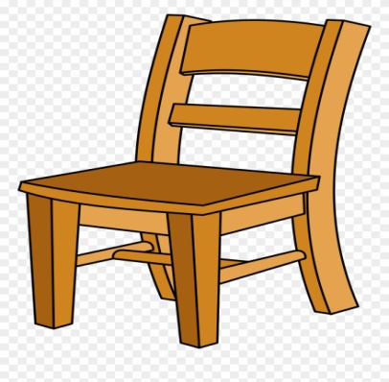
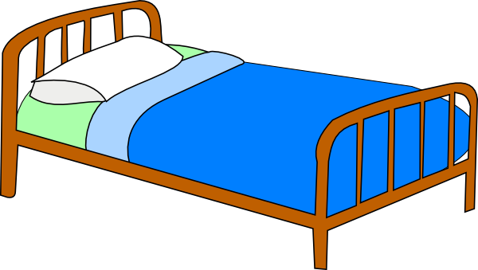
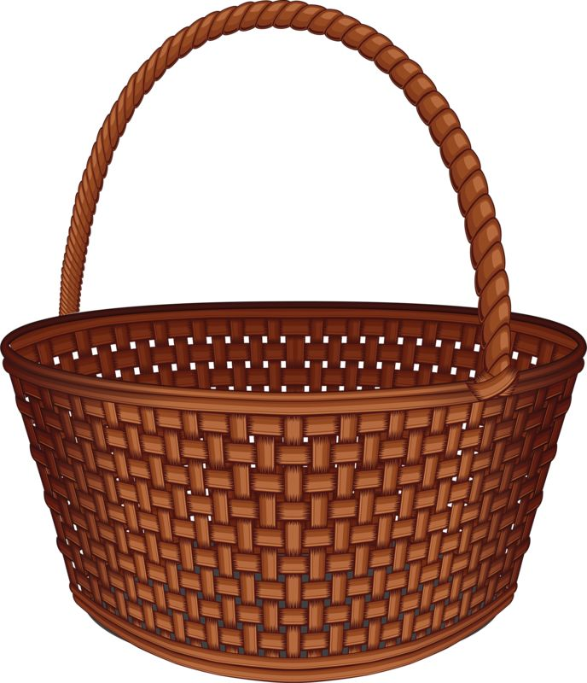



Δήμητρα Μπρέντα

Slide 18
Λέξεις από Κκ
Κουνέλι
Κουκουβάγια
Κόκκινο
Καναπές
Καρπούζι
Καφέ
Κερασιές
Κάστορας
Κίτρινο
Καπέλο
Κασκόλ
Κεράσι
Καλάθι
κουρτίνες
Κερασόπιτα
Κολοκύθια
Κόκκορας
Κότα
Καρότα
Κοτοπουλάκι
Καλοκαίρι
Κολύμπι
Καβούρι
Καράβι
Καλαμάρι
Καρέκλα
κρεβάτι
Δήμητρα Μπρέντα

